Slide 1
영화추천시스템
데이터 베이스 시스템 및 응용
20191228 김희석
20204438 전다영
20214276 여승찬

Slide 2
CONTENTS
01
02
계획 수립
개념 설계
1.1 개발주제
1.2 개발이유
1.3 타프로젝트 분석
1.4 자료조사
1.5 시스템의 필수요소
2.1 엔티티&속성
2.2 관계
2.3 EXERD
1

Slide 3
01
계획 수립
2

Slide 4
1.1
개발 주제
“ 영화 추천 시스템 및 API“
1.2
개발 이유
영화를 추천하는 시스템을 만들어 영화들을 데이터 베이스를 저장하고 소비자의 탐색 비용을 낮추는 효과와 사용자의 관심을 기반으로 하여 찾고자 하는 영화 장르를 빠르고 정확하게 찾을 수 있도록 하게 한다.
3

Slide 5
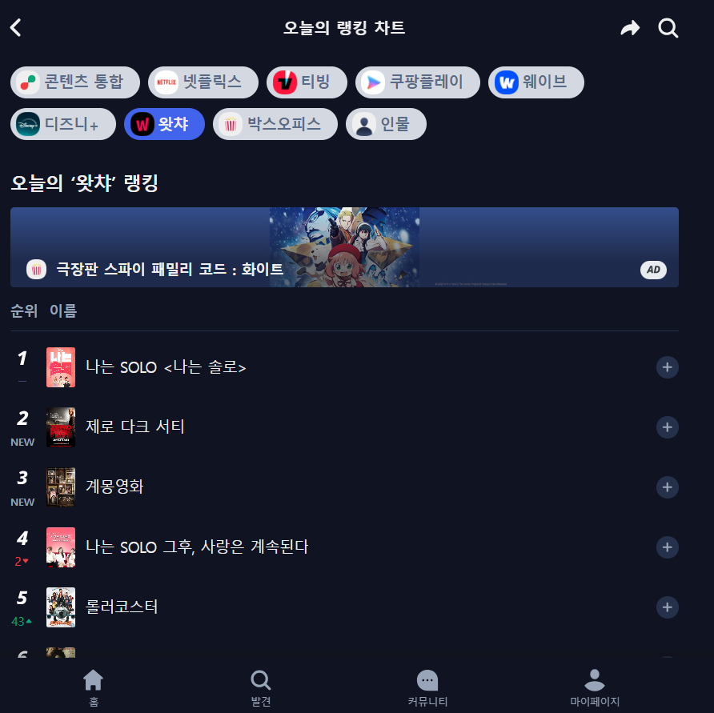
1.3
타프로젝트 분석
1. 넷플릭스, 티빙 등 ott별로 오늘의 랭킹 차트와 콘텐츠를 통합한 랭킹을 볼 수 있다.
각 ott 서비스에서 제공하는 랭킹을 봄으로써 무엇이 유행 중인지, 많이 보는지 알 수 있고 즐겨보진 않더라도 다양한 콘텐츠의 랭킹을 볼 수 있는 것으로 보인다.
2. 출석 체크로 팝콘(포인트) 같은 것을 지급해 한정 추첨이긴 하지만 네이버페이 포인트 등으로 지급한다.
해당 사이트를 계속 이용하게끔, 사용자 유치를 위한 방안으로 보인다.
3. 최신순으로 적힌 리뷰를 한 줄 평으로 간단하게 보여주고 있다.
최근 리뷰를 봄으로써 빠르게 해당 영화를 파악하기 위함으로 보인다. 다만 최신 순 인 만큼 사용자가 원하는 영화의 리뷰를 바로 찾아서 보기에는 힘들어 보인다.
4. 오늘은 무엇을 볼지 추천하는 기능이 있다.
ott별 오늘의 랭킹 등을 통해 추천하는 것으로 보인다. 사용자가 즐겨보는 장르 등이 있다면 그것을 통해서도 추천해 주는 것으로 보인다.
키노라이츠 사이트 분석
4

Slide 6
1.3
타프로젝트 분석
키노라이츠 사이트 분석
5. 인기 태그, 작품, 인물 등으로 검색할 수 있는 기능이 있다.
많은 사람이 즐겨보는 태그나 좋아하는 배우 등을 선택하고 검색해서 사용자가 원하는 영화로 더 좁혀 검색할 수 있게 한 것으로 보인다.
6. 해당 사이트 커뮤니티의 인기 글을 보여주고 있고 태그별로 글을 볼 수 있다.
7. 마이 페이지로 해당 사이트에서 내가 활동한 정보 등을 확인할 수 있게 하였다.
사용자가 남긴 글, 또는 당첨 소식 등을 바로 전체적으로 확인할 수 있게 한 것으로 보인다.
5

Slide 7
1.4
시나리오 및 요구사항 분석
사용자는 아이디와 비밀번호를 입력하여 가입 및 접속을 할 수 있고, 랭킹을 볼 수 있다.
사용자는 리뷰를 작성 또는 조회 할 수 있으며, 인기 태그, 작품, 인물 등으로 검색 할 수 있다.
사용자는 관심 인물, 좋아요를 누른 영화, 리뷰를 쓴 영화를 수정/삭제가 가능하다.
영화는 작품 정보(장르, 개봉일, 러닝타임, 연령등급, 제작국가, 줄거리)를 기입해야 하고, 상영중인 영화관이나 ott를 기재한다.
영화는 출연진/제작진(주연, 조연, 단역, 감독/시나리오 등)을 기재하여 사용자의 관심 분야를 지정하여 관련된 영화를 보여준다.
리뷰는 사용자가 영화에 대한 평점과 코멘트를 작성하고 평점을 토대로 랭킹을 매기며 사용자에게 제공한다.
6

Slide 8
1.5
명사 도출
사용자 : 회원 번호, 아이디, 비밀번호
영화 :영화번호, 장르, 개봉일, 러닝타임, 연령등급, 제작국가, 줄거리, 상영중인 플랫폼, 출연진/제작진, 포스터
관심 목록 : 목록번호, 좋아요한 영화, 관심 인물
리뷰 : 리뷰 번호, 영화 평점, 코멘트, 랭킹
7

Slide 9
02
개념 설계
8

Slide 10
2.1
개념설계
회원
회원 번호(user_num) : 주 키(primary key)
회원 아이디(user_id)
회원 비밀번호(user_pw)
회원 번호
회원 비밀번호
회원
회원 아이디
9

Slide 11
2.1
개념설계
관심 목록
관심 목록번호(favorite_num) : 주 키(primary key)
관심 인물(favorite_character)
좋아요한 영화(liked_movie)
관심 목록 번호
관심 목록
관심 인물
좋아요한 영화
10

Slide 12
2.1
개념설계
영화
영화 번호
영화 제목
영화 번호(movie_num) : 주키(primary key)
영화 제목(movie_title)
등장 인물(movie_character)
장르(movie_genre)
개봉일(release_date)
러닝타임(running_time)
연령등급(age_rating)
포스터(poster)
개봉일
등장 인물
영화
포스터
장르
연령 등급
러닝타임
11

Slide 13
2.1
개념설계
리뷰
리뷰 번호
리뷰 번호(review_num) : 주 키(primary key)
영화 평점(review_grade)
코멘트(review_comment)
랭킹(review_ranking)
리뷰
코멘트
영화 평점
랭킹
12

Slide 14
2.2
관계정의
회원
일
가지다.
다
관심 목록
회원과 관심 목록
하나의 회원은 여러개의 관심 목록을 가질 수 있다.
13

Slide 15
2.2
관계정의
관심 목록
일
작성되다.
다
리뷰
회원과 리뷰
하나의 관심 목록에 여러개의 리뷰가 작성될 수 있다.
14

Slide 16
관심 목록
일
포함하다.
다
영화
영화와 관심 목록
하나의 관심 목록 안에 다수의 영화를 포함할 수 있다.
15

Slide 17
2.3
EXERD
관심 목록 번호
관심 인물
좋아요 한 영화
회원
가지다
관심 목록
작성되다
리뷰
리뷰 번호
코멘트
포함하다
회원 번호
아이디
비밀번호
영화 평점
랭킹
영화
포스터
영화 번호
플랫폼
영화 제목
연령등급
등장 인물
러닝타임
장르
개봉일
16

Slide 18
3.1
논리설계
테이블 이름 | 열 이름 | 데이터 형식 | NULL 유무 | 키 | 비고
영화 | 영화번호 | INT | NOT NULL | PK
 | 영화제목 | VARCHAR (30) | NOT NULL
 | 등장인물 | VARCHAR (100)
 | 장르 | VARCHAR (20)
 | 개봉일 | DATE
 | 러닝타임 | TIME
 | 연령등급 | INT
 | 플랫폼 | VARCHAR(20)
 | 포스터 | BLOB
17

Slide 19
3.1
논리설계
테이블 이름 | 열 이름 | 데이터 형식 | NULL 유무 | 키 | 비고
리뷰 | 리뷰 번호 | INT | NOT NULL | PK | Auto_increment
 | 영화 평점 | SMALL INT(5) | NOT NULL
 | 랭킹 | INT
 | 코멘트 | TEXT
18

Slide 20
3.1
논리설계
테이블 이름 | 열 이름 | 데이터 형식 | NULL 유무 | 키 | 비고
관심 목록 | 관심 목록 번호 | INT | NOT NULL | PK | Auto_increment
 | 관심 인물 | VARCHAR (255)
 | 좋아요 한 영화 | VARCHAR (30)
19

Slide 21
3.1
논리설계
테이블 이름 | 열 이름 | 데이터 형식 | NULL 유무 | 키 | 비고
회원 | 회원 번호 | INT | NOT NULL | PK | Auto_increment
 | 아이디 | VARCHAR (20) | NOT NULL
 | 비밀번호 | VARCHAR (65) | NOT NULL
20

Slide 22
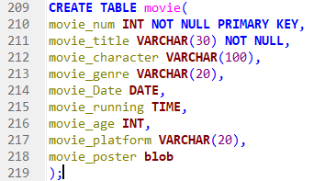
4.1
물리설계
테이블 생성
MOVIE 테이블
21

Slide 23
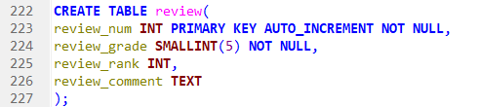
4.1
물리설계
테이블 생성
REVIEW 테이블
22

Slide 24

4.1
물리설계
테이블 생성
FAVORITE_LIST 테이블
23

Slide 25
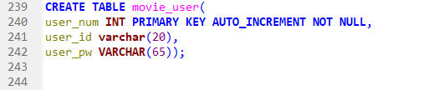
4.1
물리설계
테이블 생성
MOVIE_USER 테이블
24

Slide 26
Thank you
데이터 베이스

